Slide 1

Recuperación de la Información Text Document Retrieval
CS2702 Bases de Datos II
Semana 07
Heider Sanchez
hsanchez@utec.edu.pe

Slide 2
Document Retrieval Ranking Retrieval
Introduction to Information Retrieval, by C. Manning, P. Raghavan, and H. Schütze (Cambridge University Press, 2008).

Slide 3
Problemas con la búsqueda booleana:
Ch. 6
Hasta ahora, todas nuestras consultas han sido booleanas.
Los documentos coinciden o no.
Bueno para usuarios expertos con una comprensión precisa de sus necesidades y la colección.
También es bueno para las aplicaciones: las aplicaciones pueden consumir fácilmente miles de resultados.
Pero no es bueno para la mayoría de los usuarios.
La mayoría de los usuarios son incapaces de escribir consultas booleanas (o lo son, pero creen que es demasiado trabajo).
La mayoría de los usuarios no quieren pasar a través de miles de resultados.
Esto es particularmente cierto en la búsqueda web.

Slide 4
Problemas con la búsqueda booleana: “festival o hambruna”
Las consultas booleanas a menudo dan como resultados muy pocos (= 0) o demasiados (1000).
Query 1: “standard AND user AND dlink 650” → 200,000 results
Query 2: “standard AND user AND dlink 650 AND NOT card”: 0 results
Se requiere mucha habilidad para llegar a una consulta que produzca un número manejable de resultados.
AND da muy pocos; OR da demasiados.
Notes:
Cf. our discussion of how Westlaw Boolean queries didn’t actually outperform free text querying

Slide 5
Ranked Retrieval Model
En lugar de un conjunto de documentos que satisfacen una expresión de consulta, en el ranked retrieval, el sistema devuelve un orden de documentos de la colección para una consulta dada.
Consultas de texto libre: en lugar de un lenguaje de consulta de operadores y expresiones, la consulta es solo una o más palabras en lenguaje natural.
En principio, hay dos opciones separadas aquí, pero en la práctica, el ranked retrieval normalmente se ha asociado con consultas de texto libre.

Slide 6
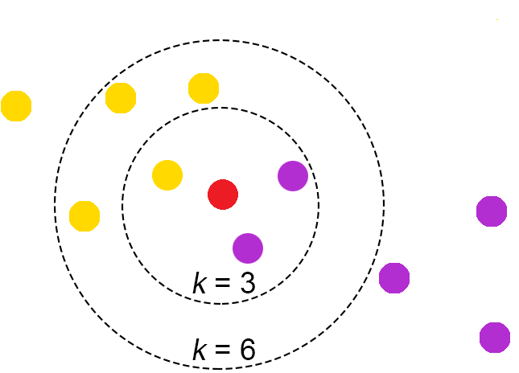
Ranked Retrieval: Scoring
Ch. 6
Cuando un sistema produce un set de resultados ranqueados, los sets de resultados grandes no es un problema:
De hecho, el tamaño del conjunto de resultados no es un problema
Solo mostramos los mejores resultados de k (≈ 10)
No abrumamos al usuario
Premisa: el algoritmo de ranking funciona.
Notes:
Cf. our discussion of how Westlaw Boolean queries didn’t actually outperform free text querying

Slide 7
Ranked Retrieval: Scoring
Ch. 6
Scoring es la base de la recuperación por ranking.
Se desea devolver los documentos en orden para que sean mas útiles al usuario.
¿Cómo podemos ranquear los documentos de la colección con respecto a una consulta?
Asignando un score, entre [0, 1], a cada documento.
Este score mide que tan bien “coinciden” el documento y la consulta.

Slide 8
Ranked Retrieval: query-document matching scores
Ch. 6
Necesitamos una forma de asignar un score al par <consulta , documento>.
Empecemos con un término de la consulta
Si el término de la consulta no ocurre en el documento, el score debería ser 0.
Cuanto más frecuente sea el término en el documento, mayor será el score (debería serlo).
Vamos a ver una serie de alternativas para esto.

Slide 9
Score 1

Slide 10
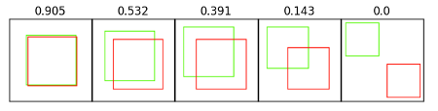
Ranked Retrieval: Jaccard coefficient
Ch. 6
Es una medida comúnmente utilizada para medir la superposición entre dos conjuntos A y B.
jaccard(A,B) = |A ∩ B| / |A ∪ B|
jaccard(A,A) = 1
jaccard(A,B) = 0 if A ∩ B = 0
A y B no tienen el mismo tamaño.
Siempre se asigna un número entre 0 y 1.

Slide 11
Ranked Retrieval: Jaccard coefficient
Ch. 6
Ejemplo de scoring:
¿Cuál será el score de coincidencia entre consulta y documento que el coeficiente de Jaccard calcula para cada uno de los siguientes documentos ?
Query: idus de marzo
Document 1: cesar murio en marzo
Document 2: otro marzo

Slide 12
Ranked Retrieval: Jaccard coefficient
Ch. 6
Problemas con Jaccard:
No considera la frecuencia del término (cuántas veces aparece un término en un documento)
Los términos raros en una colección son más informativos que los términos frecuentes. Jaccard no considera esta información.
Necesitamos una forma más sofisticada de normalizar la longitud.
Una solución rápida sería lo siguiente:
Notes:
Frecuencia termino
Query: economía peruana
Doc1: economía … peru … economía … peruana …. peruanos … económica (20 palabras)
Doc2: … economía … peru … (20 palabras)
Q, D1: 2 / 20
Q, D2: 2 / 20
Termino raro:
Query: muzculos del cuello esternocleidomatoideo
“muzculos” y “cuello” lo encontramos en muchos documentos
“esternocleidomatoideo” lo encontramos en un solo documento repetido varias veces
¿Cal seria mas relevante?

Slide 13
Score 2

Slide 14
Ranked Retrieval: (recordar) Binary term-document incidence matrix
Sec. 6.2
En donde cada documento es representado por un vector binario∈ {0,1}^{|V|}

Slide 15
Ranked Retrieval: Term-document count matrices
Sec. 6.2
Considere la cantidad de ocurrencias de un término en un documento:
Cada documento es un vector de conteo ℕ^{v}:

Slide 16
Ranked Retrieval: Term frequency tf
La frecuencia del término tf_{t,d} es definido como el número de veces que ocurre el término t en el documento d.
→ Queremos utilizar tf para calcular el score de coincidencia entre documento y consulta. ¿Pero cómo?
La frecuencia del término en bruto no es lo que queremos:
Un documento con 10 apariciones del término sería más relevante que un documento con una sola ocurrencia del término.
Pero no es 10 veces más relevante.
La relevancia no aumenta proporcionalmente con la frecuencia del término.
Tener en cuenta: frecuencia = conteo en IR

Slide 17
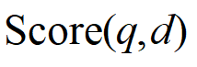
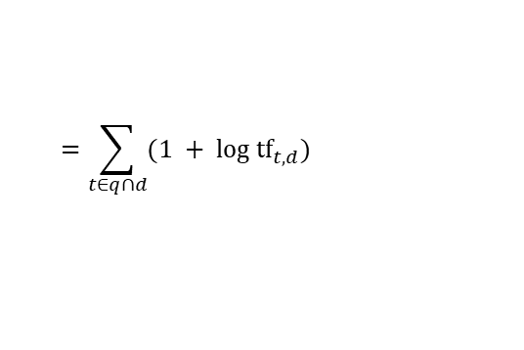
Ranked Retrieval: Log-frequency weighting
Sec. 6.2
El log-frequency weight de un término t en d es:
0 → 0, 1 → 1, 2 → 1.3, 10 → 2, 1000 → 4, etc.
El score para el par documento-consulta: suma de los términos t que coinciden en ambos q y d:
El score es 0 si ninguno de los términos de la consulta está presente en el documento.
$$=\sum_{t∈q∩d}{(\text{1 }+ \text{log} \text{t}{\text{f}}_{t,d})}$$

Slide 18
Score 3

Slide 19
Ranked Retrieval: Document frequency
Sec. 6.2.1
Los términos raros tienden a ser más informativos que los términos más frecuentes
Recordar los stop words
Considere un término en la consulta que sea raro en la colección
Por ejemplo, aracnocéntrico
Un documento que contiene este término es muy probable que sea relevante para la consulta aracnocéntrico.
→ Queremos un peso elevado para términos raros como aracnocéntrico.
Los términos frecuentes son menos informativos que los términos raros.

Slide 20
Ranked Retrieval: Document frequency
Sec. 6.2.1
Los términos frecuentes son menos informativos que los términos raros.
Ejemplo: en una colección de documentos técnicos tenemos la siguiente frecuencia:
“para” → 50 veces,
“computación” → 25 veces,
“indexación” → 5 veces,
“hardware” → 1 vez

Slide 21
Ranked Retrieval: Document frequency
Sec. 6.2.1
Ahora, considere un término de consulta que sea frecuente en la colección (por ejemplo: alto, aumentar, línea).
Es más probable que un documento que contenga dicho término sea más relevante que un documento que no lo tenga.
Pero no es un indicador seguro de relevancia.
→ Para términos frecuentes, queremos pesos altos y positivos, para palabras como: alto, aumentar y línea.
→ Pero a su vez, sus pesos deben ser más bajos que para los términos raros.
Usaremos la frecuencia de documentos (df).

Slide 22
Ranked Retrieval: idf weight
Sec. 6.2.1
df_{t} es la frecuencia de documento de t: número de documentos que contienen a t
df_{t} es una medida inversa de la informatividad de t
df_{t} ≤ N
Definimos idf (frecuencia de documento inverso) de t mediante:
Usamos log (N /dft) en lugar de N/dft para "amortiguar" el efecto de idf.
La base del log es irrelevante

Slide 23
Ranked Retrieval: idf weight
Sec. 6.2.1
Ejemplo, suponer N = 1 millón
term | df_{t} | idf_{t}
calpurnia | 1 | 6
animal | 100 | 4
sunday | 1,000 | 3
fly | 10,000 | 2
under | 100,000 | 1
the | 1,000,000 | 0
Hay un solo valor idf para cada término t en una colección.

Slide 24
Ranked Retrieval: Collection vs. Document frequency
Sec. 6.2.1
La frecuencia de coleccion de t es el número de ocurrencias de t en la colección, contando multiples ocurrencias.
Ejemplo:
¿Qué palabra es un mejor término de búsqueda (y debería tener un mayor peso)?
Word | Collection frequency | Document frequency
database | 10440 | 3997
try | 10422 | 8760
Notes:
Why do you get these numbers?
Suggests df is better.

Slide 25
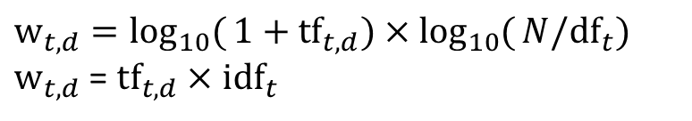
Ranked Retrieval: tf-idf weighting
Sec. 6.2.2
El peso tf-idf de un término es el producto de sus pesos tf e idf.
El mejor esquema de ponderación conocido en recuperación de información:
Nombre alternativo: tf.idf
Aumenta con el número de ocurrencias dentro de un documento.
Aumenta con la rareza del término en la colección.
$$w_{t,d}=\log_{10}{(}1+\text{t}{\text{f}}_{t,d})×\log_{10}{(}N/\text{d}{\text{f}}_{t})$$
$w_{t,d}$ = $\text{t}{\text{f}}_{t,d}$ $×$ $i\text{d}{\text{f}}_{t}$

Slide 26
Ranked Retrieval: tf-idf weighting
Sec. 6.2.2
El score para un documento dado una consulta sería:
Hay muchas variantes:
Cómo se calcula “tf” (con / sin log)
Si los términos en la consulta también están ponderados…

Slide 27
Score 4

Slide 28

Ranked Retrieval: Binary → count → weight matrix
Sec. 6.3
Cada documento está representado por un vector de valores reales de los pesos tf-idf ∈ R^{|V|}
$${tf.idf}_{t,d}=\log_{10}{(}1+\text{t}{\text{f}}_{t,d})×\log_{10}{(}N/\text{d}{\text{f}}_{t})$$

Slide 29
Ranked Retrieval: documentos como vectores
Sec. 6.3
Entonces tenemos un espacio vectorial de |V| dimensiones.
Los terminos son los ejes del espacio.
Los documentos son puntos o vectores en este espacio.
Alta dimensionalidad: decenas de miles de dimensiones cuando se aplica esto a un motor de búsqueda en la web.
Estos son vectores muy dispersos, la mayoría de las entradas son cero.

Slide 30
Ranked Retrieval: consultas como vectores
Sec. 6.3
Key idea 1: Haga lo mismo para las consultas: represéntelas como vectores en el espacio.
Key idea 2: Ordenar los documentos según su proximidad a la consulta en este espacio.
Proximidad = similitud de vectores
Proximidad ≈ inversa de la distancia
Entonces: el ranking los documentos más relevantes es más alto que los documentos menos relevantes.

Slide 31
Ranked Retrieval: Vector space model
Vector space = all the terms encountered
[ t₁, t₂, t₃, …, t_{n} ]
Document
D = [ a₁, a₂, a₃, …, a_{n} ]
a_{i} = weight of t_{i} in D
Query
Q = [ b₁, b₂, b₃, …, b_{n} ]
b_{i} = weight of t_{i} in Q
Score(D,Q) = Sim(D,Q)

Slide 32
Ranked Retrieval: representación de la matriz
Document space
t₁ t₂ t₃ … t_{n}
D₁ a₁₁ a₁₂ a₁₃ … a_{1n}
D₂ a₂₁ a₂₂ a₂₃ … a_{2n}
D₃ a₃₁ a₃₂ a₃₃ … a_{3n}
…
D_{m} a_{m1} a_{m2} a_{m3} … a_{mn}
Q b₁ b₂ b₃ … b_{n}
Term vector space

Slide 33
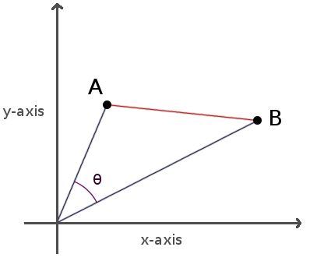
Ranked Retrieval: Proximidad
Formalización del espacio vectorial de proximidad.
Euclidean distance?
Angle distance?
Distancia Euclidiana
es una mala idea. . .

Slide 34
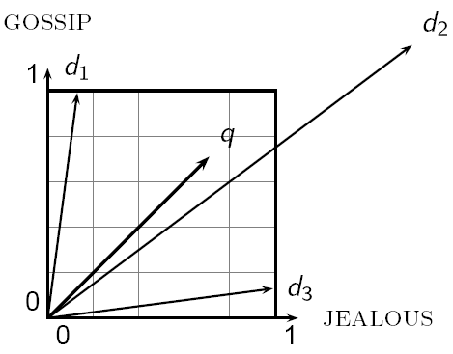
Ranked Retrieval: Proximidad
Sec. 6.3
La distancia Euclediana entre q y d₂ es grande aunque la distribución de términos en la consulta q y la distribución de términos en el documento d₂ son muy similares.
La distancia Euclidiana es grande para vectores de diferentes longitudes.

Slide 35
Ranked Retrieval: Proximidad
Sec. 6.3
Usando el ángulo en lugar de la distancia
Experimento mental: tome un documento d y adjúntelo a sí mismo. Llama a este documento d ′.
“Semánticamente" d y d ′ tienen el mismo contenido.
La distancia euclidiana entre los dos documentos puede ser bastante grande.
El ángulo entre los dos documentos es 0, el cual corresponde a la similitud máxima.
Key idea: rankear los documentos según el ángulo que forman con la consulta.

Slide 36
Ranked Retrieval: Proximidad
Sec. 6.3
De ángulos a cosenos
Las dos nociones siguientes son equivalentes:
Ordenar los documentos en orden decreciente del ángulo entre la consulta y el documento.
Ordenar los documentos en orden creciente de coseno (consulta y documento)
El coseno es una función monótonamente decreciente para el intervalo [0º, 180º]

Slide 37
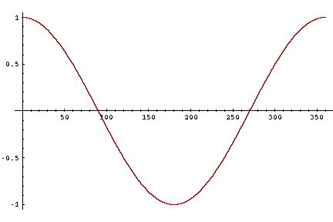
Ranked Retrieval: Proximidad
Sec. 6.3
De ángulos a cosenos
¿Cómo --y por qué-- debemos calcular los cosenos?

Slide 38
Ranked Retrieval: cosine(query,document)
Sec. 6.3
Dot product
Unit vectors
q_{i} is the tf-idf weight of term i in the query
d_{i} is the tf-idf weight of term i in the document
cos(q,d) is the cosine similarity of q and d … or,
equivalently, the cosine of the angle between q and d.
Notes:
See Law of Cosines (Cosine Rule) wikipedia page

Slide 39
Ranked Retrieval: cosine(query,document)
Sec. 6.3
Normalizar la longitud:
Dividir un vector por su norma lo convierte en un vector unidad (longitud) (en la superficie de la unidad hiperesférica)
El efecto en los dos documentos d y d ′ (d anexado a sí mismo) de la diapositiva anterior:
Tienen vectores idénticos después de la normalización de la longitud.
Los documentos largos y cortos ahora tienen pesos comparables.

Slide 40
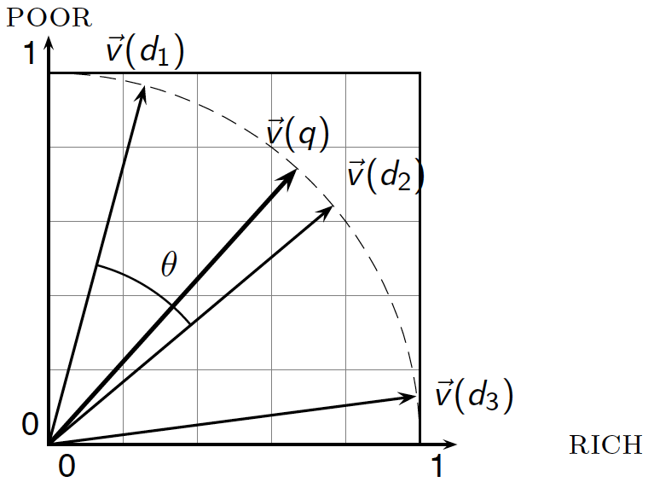
Ranked Retrieval: cosine(query,document)
Ilustración de la similitud coseno:

Slide 41
Ranked Retrieval: similitud coseno entre tres documentos
Sec. 6.3
Que tan similares son las novelas:
SS: Sentido y Sensibilidad
OP: Orgullo y Prejuicio
CB: Cumbres Borrascosas
term | SS | OP | CB
afecto | 115 | 58 | 20
celoso | 10 | 7 | 11
chisme | 2 | 0 | 6
borrascoso | 0 | 0 | 38
Frecuencia de Terminos (tf)
Nota: para simplificar este ejemplo, no hacemos ponderación idf.

Slide 42
Ranked Retrieval: similitud coseno entre tres documentos
Sec. 6.3
Log frequency weighting
After length normalization
term | SS | OP | CB
afecto | 3.06 | 2.76 | 2.30
celosa | 2.00 | 1.85 | 2.04
chisme | 1.30 | 0 | 1.78
borrascoso | 0 | 0 | 2.58
term | SS | OP | CB
afecto | 0.789 | 0.832 | 0.524
celosa | 0.515 | 0.555 | 0.465
chisme | 0.335 | 0 | 0.405
borrascoso | 0 | 0 | 0.588
cos(SS,OP) ≈
0.789 × 0.832 + 0.515 × 0.555 + 0.335 × 0.0 + 0.0 × 0.0 ≈ 0.94
cos(SS,CB) ≈ 0.79
cos(OP,CB) ≈ 0.69
¿Por qué tenemos cos(SS, OP) > cos(SS, CB)?

Slide 43
Query
CB
SS
OP

Slide 44
Ranked Retrieval : ejemplo de tf-idf
Sec. 6.4
Document: “seguro de carro, seguro de auto”
Query: “el mejor seguro de carro”
Term | Query |  |  |  |  |  | Document |  |  |  | Prod
 | tf-raw | tf-wt | df | idf | wt | n’lize | tf-raw | tf-wt | wt | n’lize
auto | 0 | 0 | 5000 | 2.3 | 0 | 0 | 1 | 1 | 1 | 0.52 | 0
mejor | 1 | 1 | 50000 | 1.3 | 1.3 | 0.34 | 0 | 0 | 0 | 0 | 0
carro | 1 | 1 | 10000 | 2.0 | 2.0 | 0.52 | 1 | 1 | 1 | 0.52 | 0.27
seguro | 1 | 1 | 1000 | 3.0 | 3.0 | 0.78 | 2 | 1.3 | 1.3 | 0.68 | 0.53
Exercise: what is N, the number of docs?
Doc length =
Score = 0+0+0.27+0.53 = 0.8

Slide 45
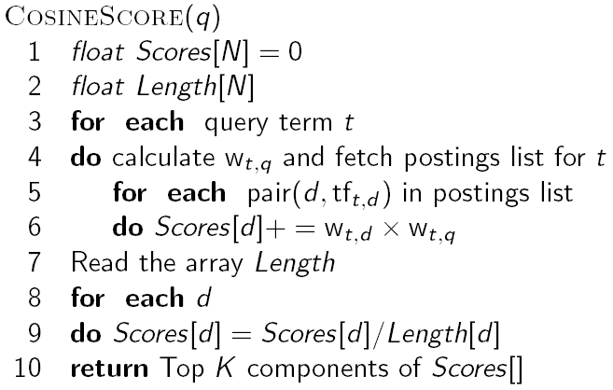
Ranked Retrieval: similitud coseno
Sec. 6.3
Computing cosine scores

Slide 46
Ranked Retrieval: resumen – ranking de espacios vectoriales
Representar la consulta como un vector de pesos tf-idf.
Representar cada document como un vector de pesos tf-idf.
Calcular el score de la similitude coseno para la consulta y cada vector de documento.
Ranquear los documentos a la consulta con su respectivo score.
Retornar el Top-K al usuario que hizo la consulta.

Slide 47
Laboratorio

Slide 48
Document Retrieval Ranking Retrieval
Introduction to Information Retrieval, by C. Manning, P. Raghavan, and H. Schütze (Cambridge University Press, 2008).

